Slide 1
智能优化算法课程作业汇报
彭程
12/28/2023

Slide 2
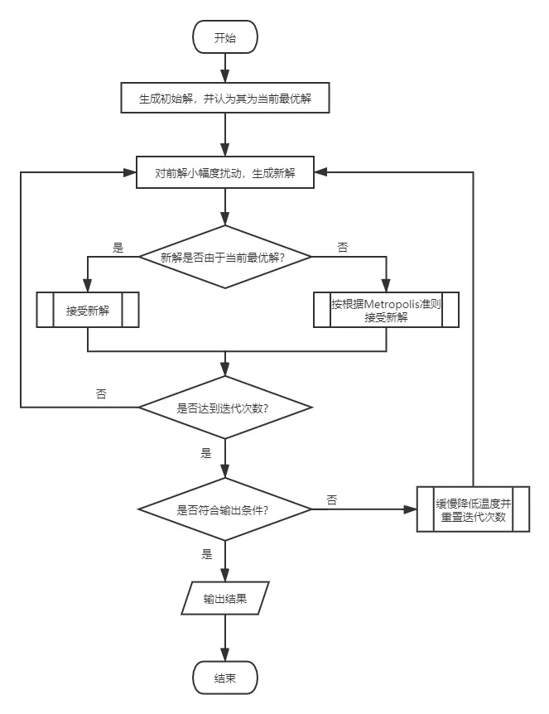
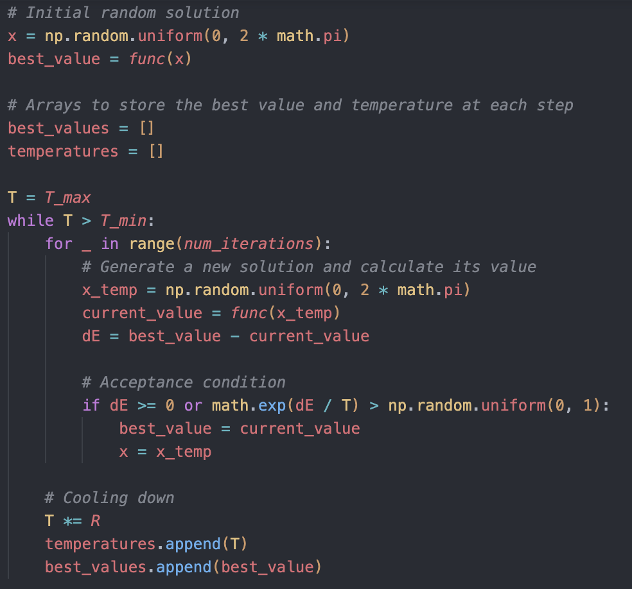
模拟退火算法（SA）
算法原理

Slide 3
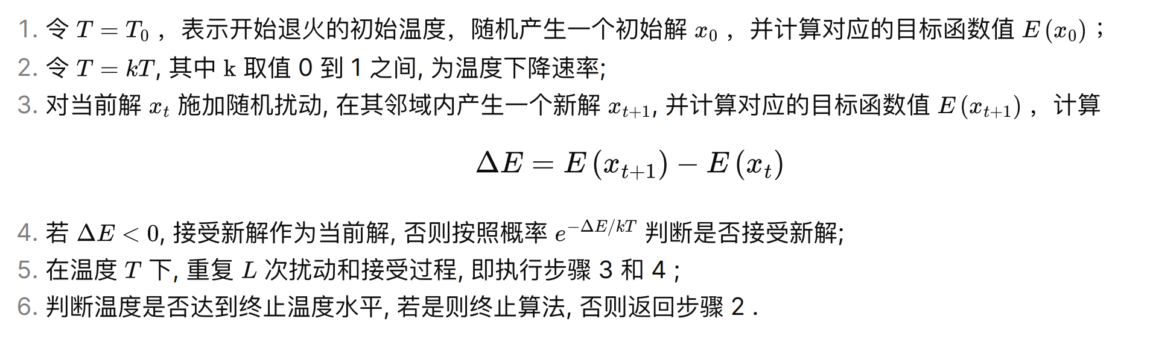
模拟退火算法（SA）
算法原理

Slide 4
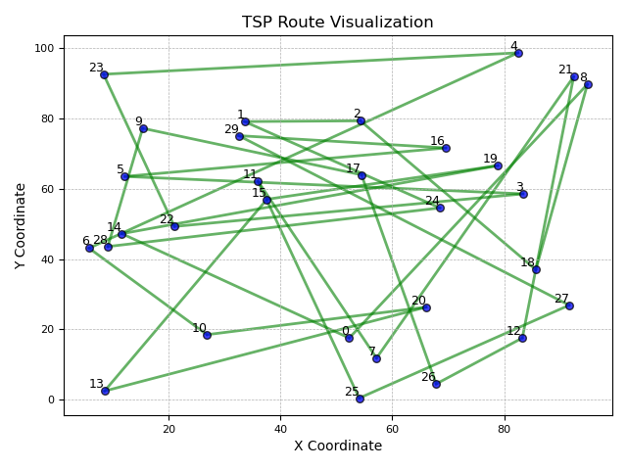
TSP问题求解
问题初始化
Notes:
三维模型在虚拟现实、游戏、电影、仿真里都有广阔的应用场景。

Slide 5

TSP问题求解
问题求解
参数设置
T0
T_end = 0.01
T_lambda = 0.9
状态转移
采用了交换的方法，随机交换路线中两个节点顺序
Notes:
三维模型在虚拟现实、游戏、电影、仿真里都有广阔的应用场景。

Slide 6
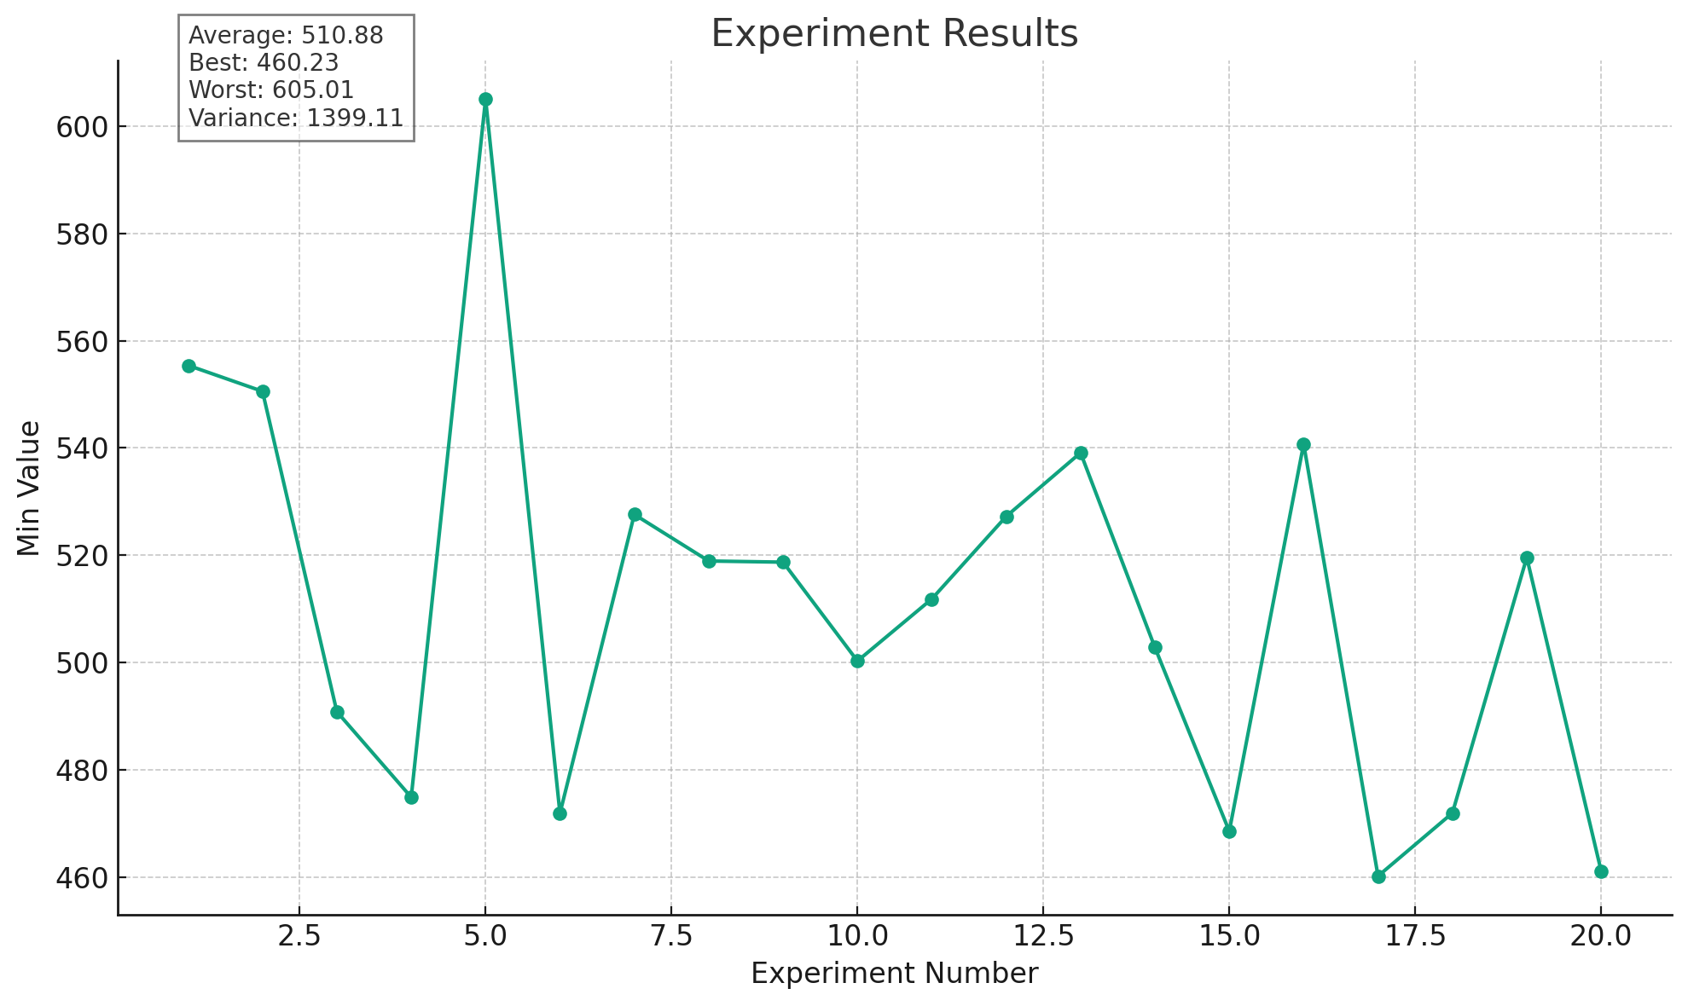
TSP问题求解
重复实验结果
Notes:
三维模型在虚拟现实、游戏、电影、仿真里都有广阔的应用场景。

Slide 7
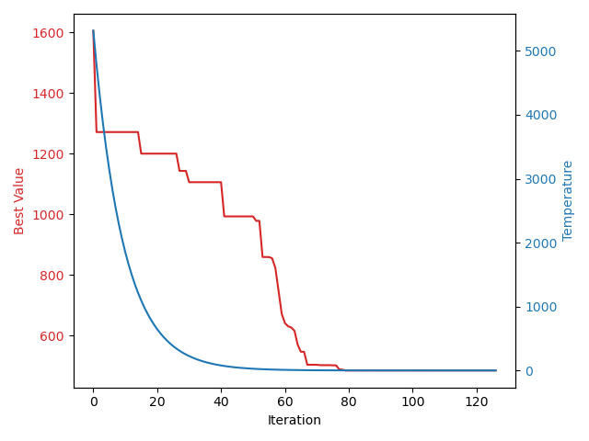
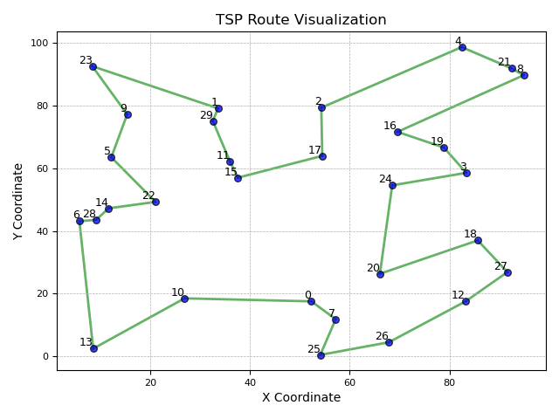
TSP问题求解
最优结果
Notes:
三维模型在虚拟现实、游戏、电影、仿真里都有广阔的应用场景。

Slide 8
实验总结
组合优化中的特点
组合问题的解空间通常是离散的，需要明确定义“邻域”的概念，据此来定义状态转移和接受准则。
SA算法有助于避免局部最优解，允许在早期阶段以一定概率接受劣解，保持解空间的探索多样性。
对于一些解空间大的复杂组合问题，SA算法可能需要很长时间才能找到接近最优的解。
实验体会
优点
能够有效解决NP难问题、避免陷入局部最优解；
计算过程简单，通用，鲁棒性强，可用于求解复杂的非线性优化问题；
模拟退火算法与初始值无关，算法求得的解与初始解状态S无关；
模拟退火算法具有渐近收敛性；
可以空间并行。
缺点
收敛速度慢，执行时间长，算法性能与初始值有关及参数敏感等缺点。
如果降温过程足够缓慢，多得到的解的性能会比较好，收敛速度慢；
如果降温过程过快，很可能得不到全局最优解。
Notes:
三维模型在虚拟现实、游戏、电影、仿真里都有广阔的应用场景。

Slide 9
感谢指导！

